Slide 1

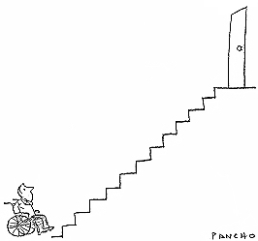
Efektivní komunikace ve službách
Foberová, Libuše
Rekvalifikační kurz „knihovník v přímých službách“
Moravskoslezská vědecká knihovna v Ostravě, dne 29. 9. 2021

Slide 2
Cíl výkladu
Dozvíte se o vlivech, které působí na naši komunikaci a způsobují nám těžkosti v každodenní komunikaci.
Na komunikaci se podíváme z různých úhlů pohledu: komunikace s kolegy, nadřízený – podřízený, komunikace s klienty ………
Dozvíte se, jak řešit stížnosti klientů, a jak předcházet interpersonálním konfliktům.

Slide 3
V komunikaci se střídáme. Nechte mluvit i druhé….
„Drbna je ta, kdo s vámi mluví o jiných lidech. Nudný je ten, kdo vám vypráví o sobě. Mistr konverzace je ten, kdo s vámi mluví o vás.“ (William King)

Slide 4
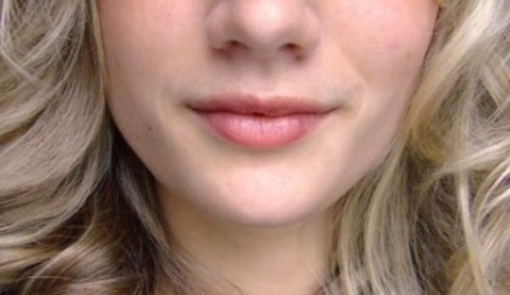
„Mluviti stříbro, mlčeti zlato.“

Slide 5
Komunikace představuje moc.
„Komunikace představuje moc. Kdo se naučí ji efektivně využívat, může změnit svůj pohled na svět i pohled, kterým svět pohlíží na něj.“ Anthony Robbins
Manažerka městské knihovny: „Největším problém v komunikaci je různost lidí, každý člověk je individualita a vyžaduje v komunikaci jiný přístup, každý má svůj komunikační styl a občas je velmi těžké najít společnou řeč. Knihovníci, kteří mají konflikty mezi sebou, většinou neumějí vycházet ani s uživateli. Kurzy komunikačních dovedností by měly být ve službách povinné.“

Slide 6
„Mluv jen tehdy, kdy máš co říci.“
Až 80 % názorů a myšlenek předáváme ústně.
„Ten by ukecal i mrtvého.“ nebo naopak výtky:
„To je ale ňouma, nedostane ze sebe kloudnou větu.“
KDO UMÍ MLUVIT, VÍTĚZÍ.
Někteří se s tímto darem narodí, jiní se mu musejí učit.

Slide 7
Knihovny jsou o týmové práci
Pokud knihovníci ovládají umění komunikace, jsou většinou i dobrými týmovými spolupracovníky, případně vedoucími. Umějí efektivně řešit problémy, řídit projekty i sami sebe.
Autoritativní a partnerský přístup v procesu služeb – přístup tlakem a tahem.
Týmový duch!

Slide 8
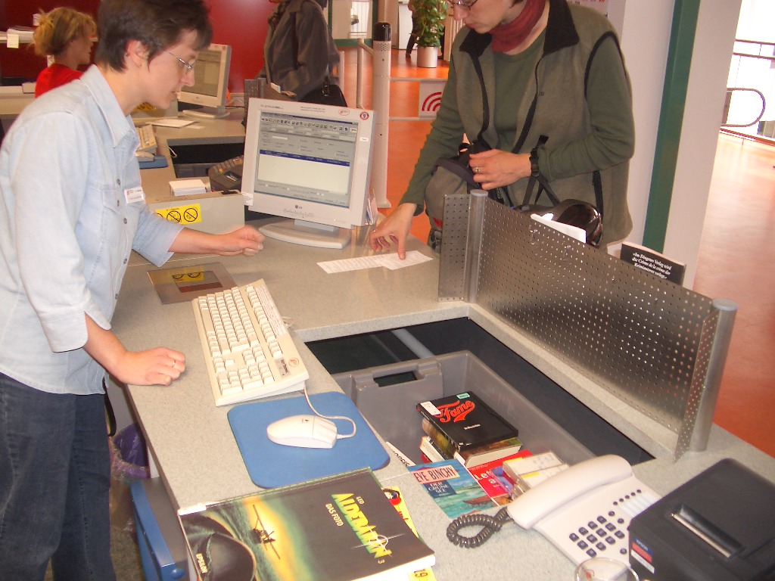

Slide 9
Komunikace s různými typy lidí
Lidi dělíme na sangviniky, choleriky, melancholiky, flegmatiky, introverty, extroverty;
na jedince dominantní, submisivní;
na jedince zaměřené na věci, na osoby …
Jinak komunikuje muž, jinak žena – (žena ráda mluví; mlčení muže znamená, že je vše v pořádku; mlčí-li žena, zlobí se; žena očekává, že muž bude naslouchat, přitakávat a vyjadřovat zájem o její problémy….)
Přátelský typ, analytický typ, expresivní typ a řídící typ….. (vstřícnost X prosazování se).

Slide 10
BELBINŮV TEST – testovali jsme manažerku knihovny (45 let)
Týmové role: vykonavatel, vůdce, usměrňovatel, inovátor, hledač zdrojů, pozorovatel, týmový člověk, dokončovatel.
V týmu hraje především tyto role:
Vykonavatel – má organizační schopnosti. Mění nápady v uskutečnitelné úkoly. Ráda plánuje. Je metodická, odpovědná, důvěryhodná a výkonná.
Týmový člověk – drží tým pohromadě, podporuje ostatní, naslouchá, povzbuzuje, harmonizuje a chápe. Je příjemná, ale není soutěživá.
Na co si má dát pozor: potřebuje tým, aby ji nabudil (nízká motivace); není příliš originální; má sklony k netrpělivosti; nedá na kritiku.

Slide 11
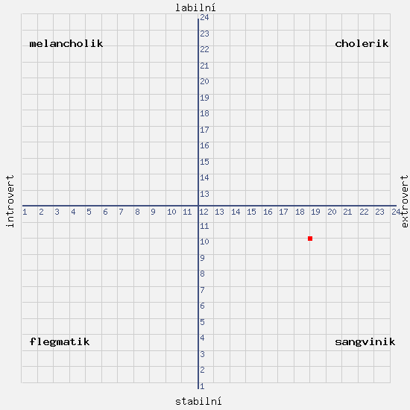
EYSENCKŮV TEST http://temperament.wladik.net/

Slide 12
MBTI test osobnosti http://testosobnosti.zarohem.cz/
Sangvinik – stabilní extrovert. Sangvinik má rád společnost. Je citový a okázalý, dokáže vše přeměnit v legraci. Je vždy vstřícný a optimistický. Jeho charisma přitahuje lidi.
Manažerce vyšlo: ENFJ – extrovert, empatický člověk, citlivý apod. Dobrý vůdce; týmový hráč; osoba, které preferuje spolupráci.

Slide 13

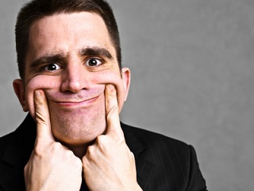
Kdo se neumí usmívat, neměl by otvírat krám ...

Slide 14
Jak odhadnut uživatele v komunikaci?
Reaguje na úsměv, či ne?
Reaguje na vaši pozornost a zájem positivně, či nereaguje?
Odpoví na otázku či poznámku, která se netýká bezprostředně toho, co s vámi vyřizuje?
Bezpečnost – případ Horní Bříze?

Slide 15
První kontakt s uživatelem
Osobní: knihovník pozdraví, představí se a věnuje se čtenáři. Nehledí do klávesnice, nepopíjí kávu, neokusuje jablko, nehovoří přes rameno s kolegou, netelefonuje apod. Naváže oční kontakt, usměje se a dotáže se uživatele, s čím může pomoci. Je nutné si uvědomit, že svou roli hraje i upravenost a vzhled knihovníka, zejména jeho image, ale i erudovanost. Musí nejen vypadat, ale i umět.
Neosobní: telefonický, elektronický, prostřednictvím reference kolegů, kamarádů apod.)……

Slide 16

Při odchodu
Nepodceňujte sílu posledního dojmu.
Úsměv☺
Máte všechno, co jste potřeboval?
Děkujeme za návštěvu a těšíme se příště na viděnou.

Slide 17
Jak komunikovat se staršími uživateli
Starší lidé vzpomínají na minulost, na své aktivity ve středním věku, - hovoří rádi o tom, co by udělali, kdyby mohli, - potěšíte je, když se na ně obrátí s žádosti o radu, o pomoc (dobrovolníci), rádi slyší, že jim to sluší, že vypadají dobře, že jim to myslí apod.
Rádi mlčí ve společnosti blízkých lidí, trpí pocitem osamění….
SE STARŠÍMI LIDMI KOMUNIKUJTE: POMALU, HLASITĚ A ČASTO.
Uvědomte si, že si zaslouží úctu a vážnost.
Uvědomte si traumata stáří – samota, nemoci …..
Uvědomte si, že jejich postoj nezměníte, spíše s nimi řešte konkrétní problémy.
Sdílejte s nimi i smutek při vzpomínání.
Hovořte s nimi.

Slide 18
Jak komunikovat s dětským uživatelem
Malé dítě nikdy nelže, i když nemluví pravdu (splývá skutečnost s fantazií).
Děti bychom měli neustále chválit.
Dítě potřebuje delší čas k vyjádření souhlasu s tím, co sdělujeme.
Dbejme na konvenční zdvořilost, když hovoříme s dětmi a mládeží: pozdravit, poděkovat, poptat se, jak se má, co maminka, tatínek, sourozenci a kamarádi….
Neváhejte přiznat vlastní chybu a omluvit se, v případě, že jednáte či mluvíte nedobře.
Místo rozkazů a nařízení, zkuste vyjednávat. Prosím tě, mohl bys… Byl bys tak hodný atd.
KRITIKOU VELMI ŠETŘIT.
Nikdy dítěti neříkejte, že je hloupé, nemotorné, nepořádné. Kritizujte konkrétní chování a ne dítě.

Slide 19
ZÁSADY VE SLUŽBĚ
Vyvarujte se negativních slov (nikdy, nelze, nemohu …).
Nepoužívejte knihovnický žargon, nebo slangové výrazy.
Nedělejte rychlé a zbrklé závěry.
Nikdy se nenechte uživatelem vyprovokovat k hádce. Vítězem je uživatel.
Nikdy uživatele nepřerušujte.
Nikdy uživateli nepokládejte sluchátko před ukončením hovoru.
Nikdy před uživatelem nedávejte najevo svůj hněv.
Nikdy před uživatelem nezvyšujte hlas. Zvýšený hlas je profesionální selhání.
Nikdy před uživatelem nekritizujte kolegy, vedení knihovny či knihovnu.
Nikdy před uživatelem nejezte, nepijte, nežvýkejte, netelefonujte soukromě (mobil by měl být během služby vypnutý). Pokud zvednete služební telefon, vždy se uživateli omluvte a ujistěte ho, že po vyřízení se mu budete opět plně věnovat.

Slide 20
Knihovní řád –
OPORA V KOMUNIKACI
Knihovníci mají plnou moc v konkrétních situacích, kdy mohou sami rozhodovat, jak plnit přání uživatele.
PRŮBĚŽNÉ VZDĚLÁVÁNÍ ZAMĚSTNANCŮ JE PODMÍNKOU!
Trénujte se zaměstnanci zejména komunikativní kompetence!
Mějte písemně formulované standardy nabízených služeb. Výjimky mohou udělovat samotní knihovníci, pokud jsou ve prospěch uživatele.

Slide 21
Interpersonální konflikty = spor, problém
Střet představ, názorů, postojů, zájmů mezi lidmi (skupinami lidí).
Průvodní jevy: vznik záporných emocí, narušení komunikace, narušení mezilidských vztahů….
Příznaky konfliktu: ZJEVNÉ - slovní výpady, hádky, osočování, formální spory a stížnosti.
SKRYTÉ – chlad, formálnost ve vztazích, „těžké“ ticho, vyhýbání se komunikaci, skryté ataky (ponižování, šikana).

Slide 22
Zdroje konfliktů
Nejasné hranice odpovědnosti.
Nejasné pokyny či hranice práce.
Omezené zdroje.
„Flákači“ vs. „workoholici.“
Nejasná pravidla – chaos, zmatek.
Tvrdé termíny – časový tlak.
Tikající bomba – nevyřešené, potlačené konflikty = krize!
Nepochopení – nedorozumění.
Rozdílnost priorit.
Odlišné zájmy.
Osobnostní rozdíly.
City a pocity…….

Slide 23
Akceptujte názory druhých
Přístup | Cíl | Postoj | Výsledek
Vyhnutí se | Nic společného | Neutrál - informace | Odsunutí
Konfrontace | Já mám pravdu | Vím, co je pro Tebe nejlepší | Vítězství - frustrace
Ústup | Nenaštvat | O mě vlastně vůbec nejde | Lidé mě zneužívají
Kompromis | Dohoda | Rychle vyřešit situaci | Nemá trvalost
Spolupráce | Společné řešení | Akceptujeme vzájemně své názory | Trvalá dohoda

Slide 24
Knihovníci by měli znát cíle a souvislosti ..
Celková firemní strategie a podniková kultura se odrážejí v chování zaměstnanců vůči zákazníkům: jak se knihovna chová ke svým zaměstnancům, tak se její zaměstnanci chovají i navenek.
Každý zaměstnanec je důležitý a zná jen „svůj díl skládačky“ – a řada z nich možná ani netuší, že cílem je vytvořit nějaký celek.
Největší počet lidí nakonec dostává už jen rozhodnutí bez kontextu.

Slide 25
Knihovníci by měli dokázat odpovědět na tyto základní otázky:
Jaký je „image“ či „styl“ vaší knihovny?
Jaká je vaše firemní filozofie, vize, strategie?
Máte nějaké logo, heslo, značku…?
Znáte své poslání?
„Chodím do zaměstnání“ nebo „tohle je moje práce.“

Slide 26
Ztracená důvěra se většinou už nedá získat zpět.
Nepřehánějte, nepoužívejte slova výborný, skvělý, vynikající, výtečný, super – uživatel vycítí, že tzv. přehráváte, ztrácíte tím jeho důvěru.
Dobrý knihovník rozlišuje: sloužit a posluhovat (nepodbízet se, nevtírat se do přízně uživatele, nebýt přehnaně úslužný, zůstat sám sebou).
Jednejte se všemi uživateli stejně slušně a dejte jim najevo úctu.

Slide 27
NIKDY NEŘÍKEJTE NE
(NE JE SLOVO, KTERÉ UŽIVATEL NECHCE
SLYŠET.)
DEJTE UŽIVATELI NAJEVO, ŽE JE VÍTANÝ.
BUĎTE UŽIVATELI NÁPOMOCNÍ (vyjděte mu vstříc).
BUĎTE ZDVOŘILÍ A SLUŠNÍ.
Projevte o uživatele upřímný zájem.
Úsměv je zdarma, ale k nezaplacení.
Prostřednictvím čtenářů komunikujete s potencionálními čtenáři.

Slide 28
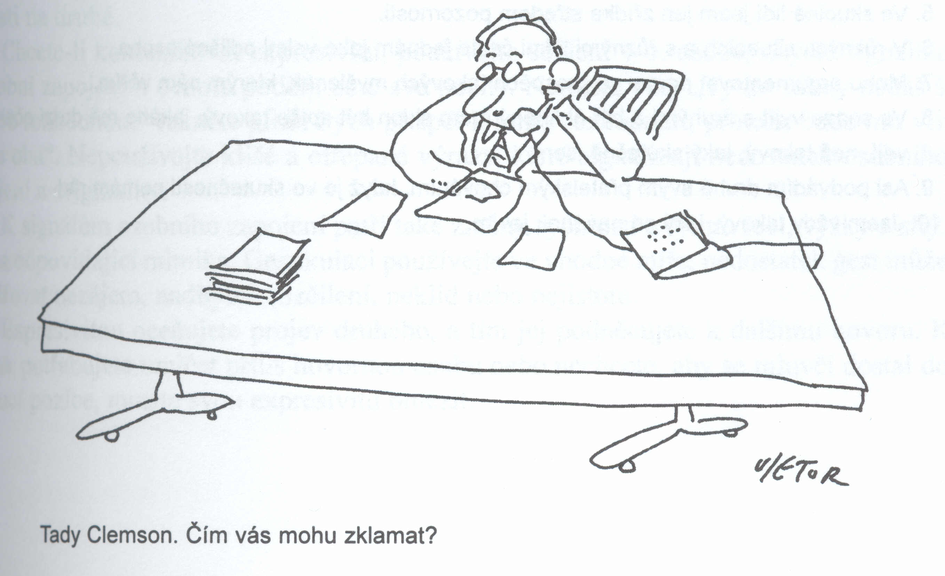

Slide 29
Zapomeňte na my (knihovníci) a oni (vedení)
Uvědomte si, že zastupujete knihovnu a vaším nejvyšším cílem vždy musí být poskytnout čtenáři pozitivní obraz své osoby, knihovny a nabízených služeb.
Změnit přístup lidí pracujících ve službách je nejtěžší.

Slide 30
Chyby v komunikaci vedoucích pracovníků
Většina vedoucích se domnívá, že umí komunikovat.
Chyby: nechápou podstatu komunikace (rádi se poslouchají, monolog), nechápou úlohu vedoucího v komunikaci (otevřenost v komunikaci), podceňují význam komunikace (nechápou význam komunikace pro vykonávání práce), nenaslouchají…. nekomunikují………….

Slide 31
Chyby v komunikaci podřízených pracovníků
„Toto není moje práce!“
„Tohle není můj problém!“
„To není moje chyba!“
„Nemohu se rozkrájet a dělat dvě věci zároveň!“
„To je práce pod mou úroveň!“
„To je práce pro cvičenou opici, kterou může dělat každý!“
„To nelze udělat!“
„Nemůže to udělat někdo jiný?“ apod.
Poznámka:
Zkuste si představit, že vedoucím jste vy. Jak by se vám tyto věty líbily?
Mluvte s kolegy tak, jak chcete, aby oni mluvili s vámi.

Slide 32
„Úsudek o lidech si vytvářím v prvních deseti vteřinách setkání a jen málokdy takový úsudek měním.“
Margaret Thatcherová
Nikdy nikoho nepodceňuj/nepřeceňuj a snaž se získat více informací, než uděláš o někom závěr.
Rozhodně se to vyplatí.
Jednou z nejdůležitějších schopností pracovníků ve službách, kteří jednají s klienty, je SCHOPNOST EMPATIE.

Slide 33
Jak reagovat na stížnosti?
1) Vezměte hněv na vědomí. „ Chápu, že se zlobíte a mrzí mě, že k této situaci došlo.“
2) Uznejte, že problém existuje.
3) Projevte zájem. Problém uživatele je váš problém.
4) Ochlaďte situaci. Kritika čtenáře není kritikou vaší osoby. Za žádných okolností se nesmíte přestat ovládat nebo jednat neprofesionálně.
5) Zjistěte fakta. Klaďte otázky a naslouchejte.
6) Určete, zda jde skutečně o problém.
7) Udělejte, co je potřeba udělat. Jde-li o skutečný problém, je vaší povinností poskytnout řešení.
OPOROU V KOMUNIKACI VE SLUŽBÁCH JE KVALITNÍ KNIHOVNÍ ŘÁD.

Slide 34
Otázky?
Otevřené – musí se na ně odpovědět celou větou – „jak, kdy, kde, kolik, proč …“
Uzavřené – „ANO“; „NE“
Alternativní – nabízí výběr ze dvou možností – „Máte čas ve čtvrtek nebo v pátek?“
Kontrolní – ověřují porozumění…
Sugestivní – ovlivňují partnera v jeho názoru..
Protiotázky – umožňují čelit námitkám…
Rétorické – pokládáme je sami sobě…

Slide 35
Aktivní naslouchání
Dobrý kontakt; maximální soustředěnost na slyšené; hledání podstaty a smyslu sdělení; nedomýšlet za partnera a sumarizovat – testovat vzájemné porozumění.
I: Čeština má asi 200 až 400 tisíc slov, používáme zhruba 5 tisíc slov, pětkrát tolik slov známe, ale sami je nepoužíváme.
V efektivní komunikaci potřebujeme dvě strany a dobrou vůli – dialog – pozor na dva monology!

Slide 36
Jak správně mluvit:
mluvte stručně, srozumitelně a věcně;
předem si sestavte osnovu sdělení a stanovte co nejzajímavěji podanou pointu;
nemluvte monotónně, používejte řečnické otázky, odmlky;
odhadněte partnera v komunikaci, pochopíte, jak s ním hovořit;
přizpůsobte tempo řeči situaci, pomalá řeč uspává, rychlou nestačí partner vnímat;
podstatné myšlenky zopakujte;
nepoužívejte zbytečně cizí slova;
sledujte reakce posluchačů a přizpůsobte se jim;
vyvarujte se vycpávkových slov (takže, prostě, jakoby, vlastně, přece, ehm...) – svědčí to o nervozitě, nejistotě, nízkém sebevědomí…

Slide 37
Co můžeme ovlivnit?
Vždy bychom měli komunikaci přizpůsobit partnerovi – vhodná a srozumitelná slova.
Tempo řeči a pauzy – nespěchat, soustředit se a nebýt nervózní.
Zdůraznit důležitá slova.
Síla hlasu, intonace – nadřazená, podřazená.
Neverbální komunikace – úsměv, oční kontakt, řeč těla, vzdálenost).
Zlozvyky – skákání do řeči, souběžná řeč.

Slide 38
Jak zlepším komunikaci?
Autenticita.
Akceptace – neodsuzuji, pozor na předsudky.
Empatie.
Pozitivní myšlení.

Slide 39
„Jestliže se chceš vyvarovat chyb, pozorně sleduj pět věcí: s kým mluvíš, o kom, jak, kdy a kde.“ W.E. Norris
rychleji mluvím, než myslím;
řeknu něco, co nejde vzít zpět;
musím myslet na:
s kým mluvím (třeba ho neznám a on má jiný názor);
o kom mluvím (v jakém jsou vztahu – znají se?);
jakým způsobem o tom mluvím (slušně, méně je více);
kdy mluvím (u maturity, na úřadě..)
kde mluvím (ve škole, po škole..)

Slide 40
Zbavte se zlozvyků
Komunikace není jen o slovech, ale i o umění, jak správně posadit hlas, vyslovovat, tvořit hlásky, frázovat a zdůrazňovat potřebné pasáže, zvolnit a zase "přidat" i jak komunikovat nonverbálně, tedy tělem.
Pozitivně vnímejme sami sebe, jedině tak uděláme ten nejlepší dojem na ostatní.
„Nejsilnější je komunikace činy a skutky.“

Slide 41
Účinek komunikování
50 % - výraz tváře a pohyby těla;
40 % - vokální, hlasové charakteristiky řeči;
10 % - obsah sdělení.
Soustředíme se na obsah a podstata komunikování nám uniká!

Slide 42
Řeč těla
Kinezika, gestika, mimika, vizika, haptika – doteky - podání ruky, proxemika, posturologie.
Píchání ukazováčkem do stolu, zvedání ukazováčku do výšky, ukazováček míří na druhého, ukazováček se dotýká čela, ukazováček ťuká na spánek, bubnování prsty na stole, ruce za hlavou, zakrývání obličeje rukou, zkřížení paže na prsou, ruce v kapsách, zaťaté pěsti atd.

Slide 43
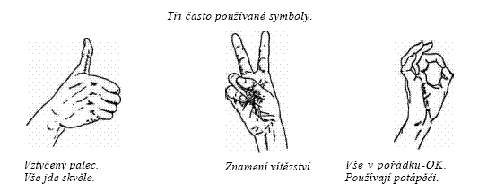
Video Tajemství řeči těla
Tajemství řeči těla

Slide 44
Signály komunikace osobnosti
První dojem,
Neurovegetativní reakce (dýchání, pocení),
Vnímání barev (barevná sladěnost oblečení, oblíbené barvy…),
Vnímání vůně,
Styl oblékání (upravenost, čistota, módnost),
Doplňky k oblečení,
Společenské chování (etika, etiketa, zdvořilost, jazykový styl),
Emoční inteligence (společenská obratnost a sebeovládání),
Chronemika (time management),
Komunikační prostředí (vybavenost domova, kanceláře..),
Komunikace činy (soulad nebo nesoulad verbálního sdělení s praktickou realizací).

Slide 45
Jak změnit lidi, aniž se jich dotkneme?
1) Začněte s chválou a upřímným uznáním.
2) Na chyby upozorněte nepřímo.
3) Než začnete kritizovat druhého, promluvte o svých chybách.
4) Přikazujte otázkou, nikdy přímo.
5) Šetřete důstojnost druhého.
6) Pochvalte každé sebelepší zlepšení, nešetřete chválou.
7) Idealizujte lidi.
8) I největší hloupost může být dobře formulována.
9) Jen hlupák si myslí o ostatních, že jsou to hlupáci.

Slide 46
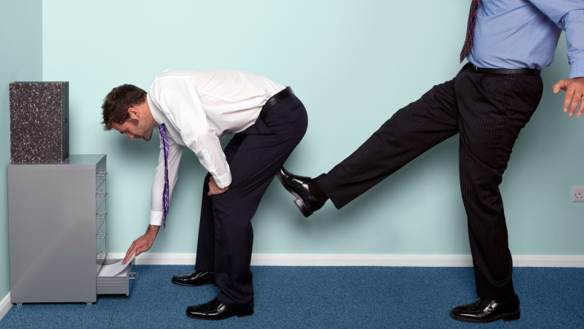

Slide 47
Pracoviště by mělo být místem, kde se lidem dostává citové podpory.
Tu ale nemůžete očekávat, jestliže děláte kolegům něco z následujícího seznamu:
moc mluvíte;
Informujete – donášíte;
Nerespektujete své území;
Vydáváte příliš silný odér;
Stojíte mimo – absence empatie;
Moc machrujete a chlubíte se cizím peřím.

Slide 48
Komunikační pravidla
Nepoužívat zápory – vyvolávají u U/uživatele -K/kolegy – Z/zaměstnance napětí, obavy, strach a negativní reakci.
Příklad: K
U: „Prosím vás, měla byste na mě chvilku?“
Z: „Ne, ne, dnes určitě ne!“
Z: „Nemůžeš to udělat!“
Z: „Prosím, mohl bys mi s tím pomoct?“

Slide 49
Komunikační pravidla 2
Neopakovat zápory – to vyvolává u U/uživatele -K/kolegy – Z/zaměstnance vztek (útok, obrana), další negativní reakci, pocit ponížení (konflikt, odchod).
Příklad:
Vedoucí: „Ta uzávěrka se musí stihnout do oběda.“
Z: „To se mi nezdá.“
Vedoucí: „Jáák, próóč se vám to nezdá? Co se vám na tom nezdá.“

Slide 50
Komunikační pravidla 3
(Ne)musíte, (ne)máte, (ne)smíte – působí na U/uživatele -K/kolegu – Z/zaměstnance nátlakově, příkazově a nekompromisně, vyvolávají vztek (útok, obrana, soustavné používání) = pocit ponížení.

Slide 51
Komunikační pravidla 4
NEKÁRAT jako malé dítě, napomínat U/uživatele -K/kolegu – Z/zaměstnance – nejsme vstřícní.
Příklad:
K: „Dívala jste se na tu statistiku do výroční zprávy?“
Z: „No dívala, ale máte to špatně. Chybí vám, zapomněla jste, musíte doplnit! ……..

Slide 52
Komunikační pravidla 5
(Ne)musíte, (ne)máte, (ne)smíte!
Příklad:
„Musíte si přece uvědomit důsledky svého rozhodnutí!“
„Máte se přece soustředit na vyúčtování grantu!“
„Nesmíte sama od sebe vymýšlet pracovní postupy!“

Slide 53
Komunikační pravidla 6
NEROZKAZOVAT – vyvolává vnitřní nesouhlas a odpor, vztek – rozkazy podporují nesplnění.
Příklad:V
Z: „Buďte opatrná, neříkejte věci, které se nedají stihnout.“
Vedoucí: „Řekněte mi, co si myslíte o termínu?“

Slide 54
Komunikační pravidla 7
Já vám rozumím, ale (avšak, nicméně, jenže) – jedná se o neempatické porozumění, první větu nám kolega nevěří, vyvolává nedůvěru (vztek, rezignaci).
Příklad:
Z: „Vy jste se mnou nespokojená?“
V: „No to jsem neřekla. Jsem s vámi spokojená, určitě patříte mezi loajální pracovníky, jste obětavá a pracovitá, ale to, co jste dnes předvedla v komunikaci s uživatelem, je skutečně hrozné, neomluvitelné a poškodilo to celou knihovnu.“

Slide 55
Komunikační pravidla 8
Ne „já“ ale „my“, ne „váš“ ale „náš“… Budujeme tak propast mezi mnou – kolegou/uživatelem (vnitřní odpor ke sdělovanému, opovrhování kolegou…)
Příklad – v pracovním styku si lidi nezveme:
Vedoucí: „Já jsem si vás dneska pozvala, jde mi o vaše neplnění úkolů včas.“
Vedoucí: „Já jsem si vás dneska pozval, abychom probrali termíny besed.“ – vytváříme tak atmosféru nedůvěry, ponižujeme zaměstnance…

Slide 56
Komunikační pravidla 9
POTŘEBUJI – naše neustále potřeby uživatele, kolegy nezajímají a především popuzují, působí rozkazovačně.
Příklad:
V: „Potřebuji ty pracovní výkazy do hodiny!“
V: „Potřebuji, abyste se hned zastavil!“;“Potřebuji to do zítra – ráno v šest!“; „Potřebuji tu zprávu na město odeslat do dvou hodin!“; Potřebuji to ihned!“

Slide 57
Komunikační pravidla 10
Nepoužívat v komunikaci podmiňovací způsob + buď – nebo. Působíme nejistě, nervózně, nedůrazně a nepřesvědčivě – používáme ho pod tlakem, jako společenskou frázi.
Příklad:
Vedoucí: „Možná byste se mohl teď soustředit na vypracování rešerše buď pro uživatele nebo pro mě.“

Slide 58
Komunikační pravidla 11
Nezpochybňovat své přesvědčení, říci svůj názor na rovinu (mlžením ztrácíme u kolegy, uživatelů důvěryhodnost a autoritu).
Příklad:
Z: „Asi by se to dalo vyřídit i později.“
Z: „Možná mám i malinko ten dojem, že byste nemusel vždycky rozhodovat o směnách sám.“

Slide 59
Komunikační pravidla 12
Nepoužívat trpný rod – působíme na kolegy, uživatele úřednicky a knižně (alibisticky, odtažitě, nezájmem).
Příklad:
Z: „Omlouvám se, ty pozvánky byly, myslím, poslány = se poslaly už včera.“

Slide 60
Komunikační pravidla 13
Snaha není koksovatelná (výrok z prostředí dolů). Pokoušet se, to je málo. Snaha nestačí. (Působíme nerozhodně, málo snaživě).
Příklad:
Z: „Pokusím se to s kolegou informatikem probrat. Uvidíme.“; Zkusím to zařídit na zítra a dám, když tak ještě vědět.“; „Zařídím.“

Slide 61
Komunikační pravidla 14
Neomlouvat se, nedovolovat se – staví nás to do podřízené role, ukazuje tak naši nejistotu, nízkou sebedůvěru atd.
Příklad:
V: „Omlouvám se, ale musíme jít dál.“; „Jestli byste dovolili, přejdu když tak k dalšímu úkolu.“

Slide 62
Komunikační pravidla 15
Nezbavovat se odpovědnosti – odbýváme uživatele, kolegy, ponecháváme je jejich osudu.
Příklad:
Z: „Za to ale už nejsem zodpovědná já, to si musíte vyřešit skutečně sama.“

Slide 63
Komunikační pravidla 16
Rozuměl jste mi! Tímto výrokem snižujeme inteligenci kolegy, uživatele…
Příklad:
Z: „Teď jsem vám vysvětlila způsob vyhledávání v katalogu. Rozuměl jste mi?“
U: „Ne, nerozuměl. Vůbec jsem vás nepochopil.“

Slide 64
Komunikační pravidla 17
Oslovovat jménem, když lze. Snižujeme tak napětí, vytváříme blízkost, nakláníme si protistranu, připravujeme půdu pro další spolupráci. Ve službách – knihovník – vizitka.
Příklad:
„Můžeme se podívat na vaše požadavky?“
„Můžeme se, paní Nováková (Jano), podívat na vaše požadavky?“

Slide 65
Komunikační pravidla 18
Častěji klademe otázky, než oznamujeme. Docílíme tak lepšího porozumění, předejdeme tak konfliktům, vyjádříme empatii a pochopení. (Kolega – zaměstnanec tak přijme informace za své.)

Slide 66
Komunikační pravidla 19
Otázky, které klademe nesmějí být útočné. Povyšuje se a ponižujeme tak uživatele, kolegu.
Příklad:
Z: „Jste si vědoma toho, že když objednáte tento typ toneru, nebude se hodit do všech tiskáren?“; „Umíte si přiznat, že je to chyba?“

Slide 67
Komunikační pravidla 20
Začínat otázku slovem proč působí útočně, vyzývavě a nutí druhého, aby se obhajoval.
Příklad:
Vedoucí: „Proč jste se tak rozhodl?“
K: „Proč to říkáte? Máte to ověřené?“

Slide 68
Komunikační pravidla 21
Neodhalujte svou zapomnětlivost. Upozorňujete na svou chybu, odhalujete svou slabinu a ukazujete svou nepřipravenost.
Příklad:
Z: „Zapomněla jsem vám říct, že musíte poslat alespoň pět kopií.“
Z: „Na začátku jsem totiž neuvedla, že se jedná o výkaz za říjen.“

Slide 69
Komunikační pravidla 22
Nenechte se chytit na vlastní emoce. Neurážejte mezi řádky nenápadně, a přitom nápadně.
Příklad:
Z: „To je přece jasné každému, že to jinak nejde. Musí to odejít ještě dnes.“
Z: „Samozřejmě, že jsem vás slyšela, nemusíte mi to opakovat.“

Slide 70
Komunikační pravidla 23
Nepředjímejme, co nevíme. Pracovníka můžeme urazit, ponížit, udělat z něj hlupáka.
Příklad:
Z: „Určitě už jste slyšela o novém vydání knihy.“

Slide 71
Komunikační pravidla 24
Neposlouchejte klepy a donašeče. Vždy mluvte o tom, co jste sami viděli, slyšeli a zažili, případně se zeptáme. Působíme neprofesionálně a ztrácíme autoritu. Je to neetické.
Příklad:
Vedoucí: „Doneslo se mi, že jste říkala něco o našem jednání, že jste nespokojená.“
Z: „Slyšel jsem, že jste o tom mluvil s mým kolegou.“

Slide 72
Komunikační pravidla 25
Nesnižujeme svoji práci, ochotu a nasazení. Snižujeme tak svou hodnotu a koledujeme si o „nálož.“
Příklad:
Z: „To byla maličkost… „ To nestálo za řeč.“

Slide 73
Komunikační pravidla 26
Nepoužíváme zdrobnělinky. V dobré víře děláme z kolegů hlupáky.
Příklad:
Starší zaměstnankyně oslovuje mladší – ovečko, dcérečko …, šéf oznamuje uživateli, kolegyňka tam s vámi zaběhne ad. (Katuško, zlatíčko, miláčku, bobulko, beruško ….). Knihovnice volá na uživatele: chlapečku, dědo, babi….

Slide 74
Komunikační pravidla 27
Nepoužívejte tvary zájmen „mi, nám“ ve větách, kde rozkazujete. Působíte panovačně, nadřazeně a vyvoláváte negativní reakci.
Příklad:
Z: „Podepište se mi tady.“
Z: „Neříkejte nám tady takové věci, když my velmi dobře víme, že jste tu knihu nevrátil.“

Slide 75
Komunikační pravidla 28
Nepoužívejte vycpávky – vaše řeč je nesrozumitelná, nedůvěryhodná, budíte dojem nepřipravenosti, obav atd.

Slide 76
Komunikační pravidlo 29
Naslouchejte partnerovi v komunikaci.
Hlavní bariéry naslouchání: stereotypní vnímání; haló efekt; nálepkování – falešný, výborný; asociování; čtení myšlenek; sbírání třešniček na dortu – klíčová slova – i detaily mohou být důležité; snění; předbíhání, přerušování a doporučování; zjednodušování –“Když nejde o život, nejde o nic.“
„Neuděluj rady, pokud o ně nejsi požádán.“ Tzv. radílci.

Slide 77
Závěr
Komunikace není všechno, ale je vším.
Dobré mezilidské vztahy ve službách přímo ovlivňují vycházení s klienty.
Klient se (ne)cítí dobře.
V práci trávíme více času než doma, měli bychom se v ní cítit dobře. ..“Tady (ne)jsem rád..“

Slide 78
Informační zdroje
KANITZ, Anja von. Umění úspěšné komunikace: jak uspět v každém rozhovoru. Praha: Grada, 2005, 108 s. ISBN 80-247-1222-9.
SOLAR, Jiří. Okolo pultu. Praha: Talpress, 1996. 123 s. ISBN 80-7197-037-9.
VOSOBA, Pavel. Dokonalé služby : Co chtějí zákazníci. Praha: Grada Publishing, 2004. 164 s. ISBN 80-247-0847-7.
VYMĚTAL, Jan. Průvodce úspěšnou komunikací : efektivní komunikace v praxi. Praha: Grada, 2008. 322 s. ISBN: 978-80-247-2614-4.

Slide 79
Odkaz na informační zdroje
FOBEROVÁ, Libuše. Efektivní komunikace ve službách – 1. díl . Duha [online]. 2013, roč. 27, č. 1 [cit. 2014-11-14]. Dostupný z WWW: <http://duha.mzk.cz/clanky/efektivni-komunikace-ve-sluzbach-1-dil>. ISSN 1804-4255.
FOBEROVÁ, Libuše. Efektivní komunikace ve službách – 2. díl. Duha [online]. 2013, roč. 27, č. 2 [cit. 2014-11-14]. Dostupný z WWW: <http://duha.mzk.cz/clanky/efektivni-komunikace-ve-sluzbach-2-dil>. ISSN 1804-4255.
FOBEROVÁ, Libuše. Efektivní komunikace ve službách – 3. díl . Duha [online]. 2013, roč. 27, č. 3 [cit. 2014-11-14]. Dostupný z WWW: <http://duha.mzk.cz/clanky/efektivni-komunikace-ve-sluzbach-3-dil>. ISSN 1804-4255.
FOBEROVÁ, Libuše. Efektivní komunikace ve službách – 4. díl . Duha [online]. 2013, roč. 27, č. 4 [cit. 2014-11-14]. Dostupný z WWW: <http://duha.mzk.cz/clanky/efektivni-komunikace-ve-sluzbach-4-dil>. ISSN 1804-4255.
PLAŇAVA, Ivo. Průvodce mezilidskou komunikací, Praha, Grada 2005.
ŠTĚPANÍK, J. Umění jednat s lidmi. Praha, Grada 2003.

Slide 80
Kontaktní údaje
PhDr. Libuše Foberová, Ph.D.
Ředitelka Moravskoslezské vědecké knihovny v Ostravě
E-mail: foberova@svkos.cz
Mobil: 00420 607 755 899

Slide 81
Diskuse………………

Slide 82
Videa
Ukázka špatné komunikace 1
Prozákaznická filozofie

Slide 83
Odkazy na videa
ukázka 2
ukázka 3
ukázka 4

